Slide 1

친환경 도료
류도욱, 서상진, 서동교, 정기원
2011.11.23
산림자원학과

Slide 2
친환경 도료의 개요

Slide 3
친환경의 정의
환경친화란 “인간을 위한”, “생태를 위한”, “경제적인” 3가지 개념을 구현하는 것
(1)인간을 위한 : 이해관계자들의 환경에 대한 요구조건을 충족시키는 것. 쾌적함과 건강
(2)자연순환을 위한 (생태를 위한) :
환경영향의 최소화, 환경부하의 감소(자원과 에너지 절약
을 통한 지구환경의 보존) 및 주변 환경과의 친화
(3)자원절약을 위한 (경제적인) :
재사용(Reuse;조립화,모듈화), 재활용(Recycle;물질순환),
재생가능성(Renewable)을 통한 가용자원을 최소로 사용
하는 원천자원 절약과 유해물질 통제

Slide 4
친환경 도료의 필요성
★ 21세기 산업의 발달로 주거공간에서도 각종 유해물질 등에 노출 ★ 천식이나 두통,알레르기 등 질병에 걸리거나 건강에 해를 끼침 ★ 그 근본 원인은 건축자재(페인트, 도배지, 접착제)에 함유된 유해물질 대표적인 것이 중금속과 휘발성 유기화합물인 VOC ★ 이미 선진국에서는 수 년 전부터 이러한 물질에 대한 규제가 광범위하게 실시되고 있으며 생활환경에 안전한 건축자재 개선에 힘을 기울이고 있습니다.

Slide 5
친환경 도료의 특징
(1)천연산 재료의 사용 : 천연페인트(인공합성 원료 제외, 지속적 재생산 가능한 천연원료 사용(예 ; 아마인유, 옻, 테레빈유, 황토 등), 강한 취기나 알레르기 성분 회피
(2)VOC 저 함유 : ’05년 7월 수도권 대기관리권역에서 VOC 함유기준설정. 수용성 도료, 하이솔리드 도료, 분체 도료, 무용제 도료
(3)유해성분 제외 : 방충,방식제 등 유해성분 함유된 첨가물 사용 제외 건조제, 안료에 유해 중금속 함유된 원료 배제
(4)도료의 라이프사이클 모든 단계 : 에너지 소비 적고, 생태계에 부하를 주지 않으며,(생분해) 건강에 유익한 성능(원적외선, 음이온, 항균 등) 함유.

Slide 6
의료용 생체 접착제
4조
신경희 박미린 서진혁 이상철

Slide 7
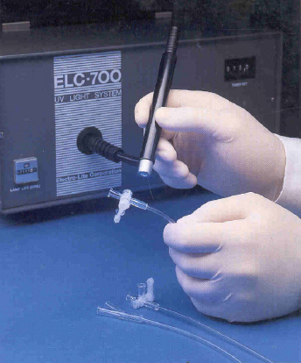
의료용 생체 접착제
두 생물학적 물질들 간의 접착

Slide 8
의료용 생체 접착제 분류
의료용 접착제
수술에 의한 절개 손상에 대해 수복보조수단으로 사용
생체조직 혈관의 접합용 접착제로
시아노 아크릴레이트계 가 사용
인공관절, 경조직용 에는 본 시멘트 사용

Slide 9
피부 및 뼈 접착출혈방지
안과 수술, 혈관, 내장 연결
뼈 접착 및 밀봉
성형 수술, 손톱 수술

Slide 10
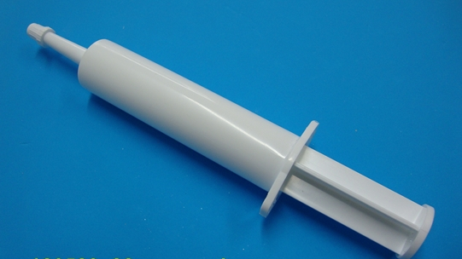
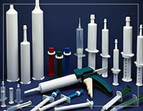
치과용 접착제
연조직용-시아노아크릴레이트계 접착제
경조직용- 치과용 시멘트, 수복용 레진

Slide 11
생물접착제
물속에서도 강한 접착력을 가짐
바다 갈조류의 접착성 단백질 등을 주성분으로 한 접착제
봉합사의 대체, 뼈 상처의 수복 등 에 사용

Slide 12

선박 도장
Presenter – 박성규 김영훈 이시영 채수녕-

Slide 13

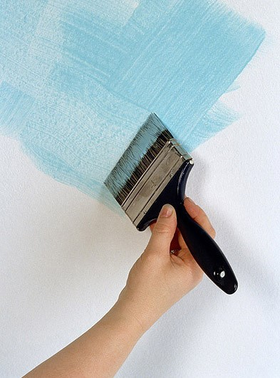
도장
도장
도료를 칠하거나 바르는 것
부식을 막고 모양을 내기 위한 일종의 기술
유동상태인 일종의 화합물질을 "도료”
부동상태의 연속적인 피막 형성체를 "도막”
도료로서 도막을 형성케 하는 작업과정을 "도장”

Slide 14
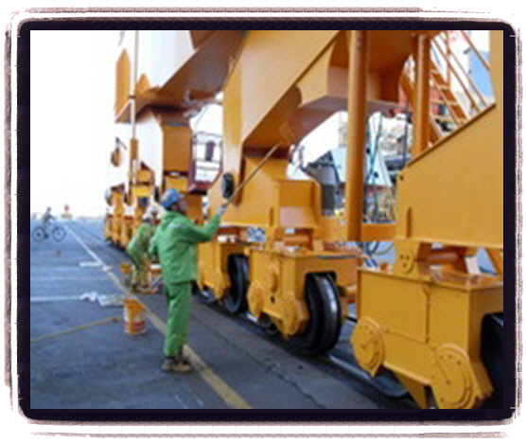
도장
중방식 도장
중방식 도장은 교량(강교), 해상 구조물, 발전소, 각종 Plant 등 심한
부식환경에 놓여있는 철구조물을 부식으로부터 보호하기 위한 도장.
2) 중방식 도료에 요구되는 물성
  ①두꺼운 도막 형성이 가능한 도료
  ②물리적 성질이 우수하고 내수성 및
  내해수성이 좋을 것
  ③내산성 및 내알카리성이 우수할 것
  ④보수 도장성이 우수하고 소지 및 도막
  상호간의 부착이 좋을 것

Slide 15
도장
선박이란
부양력을 가진 구조물로, 사람 또는 화물을 적재하고 바다 위를
스스로의 힘으로 나아갈 수 있는 능력을 갖춘 것
현재 국내 법규상 ﻿총톤수 5톤 이상﻿의 것을 선박으로 취급,
세계적으로 로이드 선급협회는 ﻿총톤수 100톤 이상의 강선을 선박으로 취급

Slide 16
도장
선박 도장
선박의 선저부는 항상 해수에 침수되어 있어 부식되기 쉽고
2천여 종의 해양생물에 노출되어 부착 및 번식되는 부위,
외현부는 해수에 침수되기도 하고 대기 중에 폭로되며
항상 해풍과 파도, 기계적 충격 등을 감소/차단 시키는 기술

Slide 17
도막방수
<6조>
정동진, 신민석, 백정기, 정지운

Slide 18
도막방수의 정의

Slide 19

도막방수의 정의
방수바탕 위에 합성고무나 합성수지의 용액 혹은 Latex나 Emulsion 같은 방수재를 여러번 도포해서 적절한 두께의 방수막을 만드는 공법을 말하며 도포방수, 수지방수 또는 고분자방수 등으로 불리기도 한다.

Slide 20
도막방수의 종류

Slide 21
도막방수의 종류
유제형 도막방수
  수지유제를 바탕콘크리트에 도포하여 방수막을 형성
  크릴계 수지, 아크릴스티렌, 공중합, 초산비닐, 합성고무등

Slide 22
도막방수의 종류
용제형 도막방수
  합성고무를 휘발성 용제에 녹인 일종의
  고무도료를 도포
  지붕용 도막 방수제로 주로 사용
  클로로프렌 고무용액계, 아크릴 고무계,
  우레탄 고무계, 고무 아스팔트계 등

Slide 23
핫멜트 접착제
김대진, 박진우, 장세영, 최창식

Slide 24
핫멜트 접착제란?
• 용제를 사용하지 않아 인체에 무해하고
친환경적
• 무공해 열용융형 접착제
• 고분자, 점착부여제, 왁스로 구성
• 고분자는 주로 에틸렌비닐아세테이트
• 접착제의 응집력을 높이기 위해 가급적 중합도가 높은 고분자를 사용

Slide 25
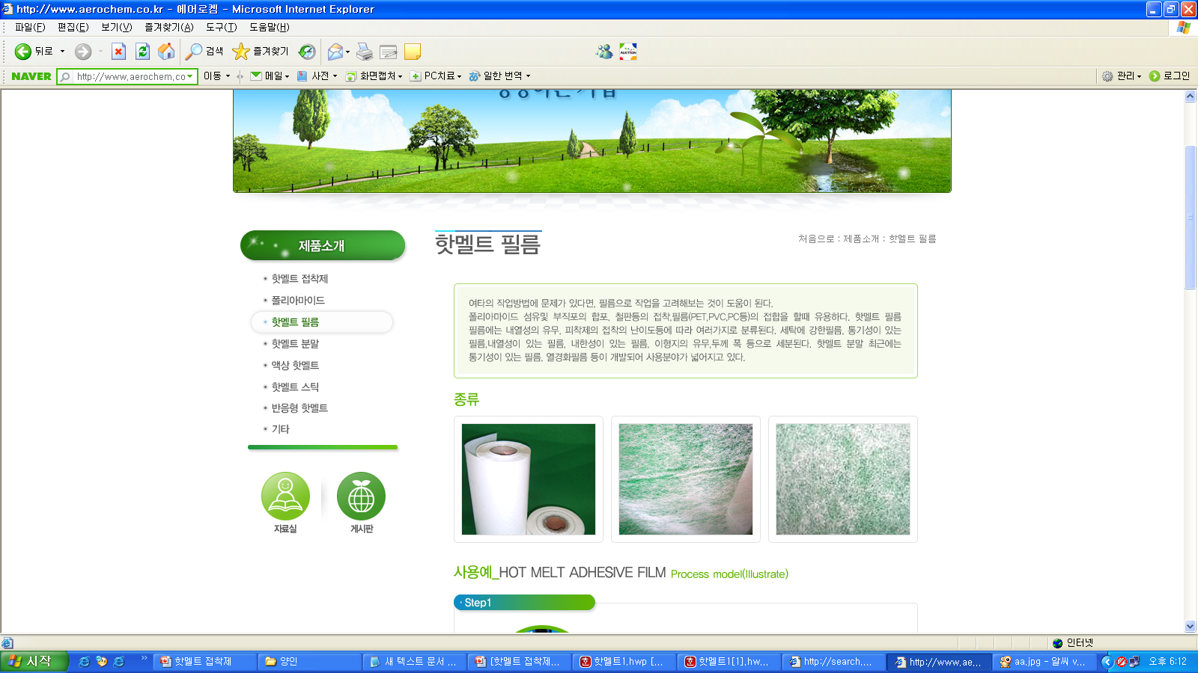
핫멜트 접착제 형태
핫멜트 필름
-폴리아미드 섬유 및 부직포의 합포,철판등의 접착
필름의 접합에 유용
-내열성의 유무, 피착제의 접착 난이도에 따라 분류
-통기성, 내열성, 내한성, 이형지의 유무, 두께 폭 등
으로 세분화

Slide 26
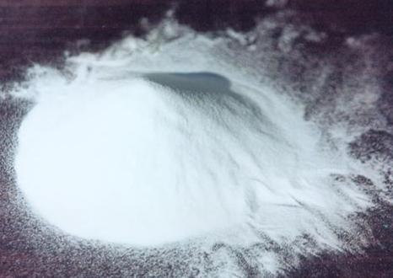
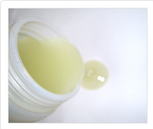
핫멜트 접착제 형태
핫멜트 분말
부직포의 합포 전시필름 제조
입자의 크기 및 재질에 따라 세분화
액상 핫멜트
용제에 녹여 놓은 제품
고가의 장비없이 사용가능
접착력 우수

Slide 27
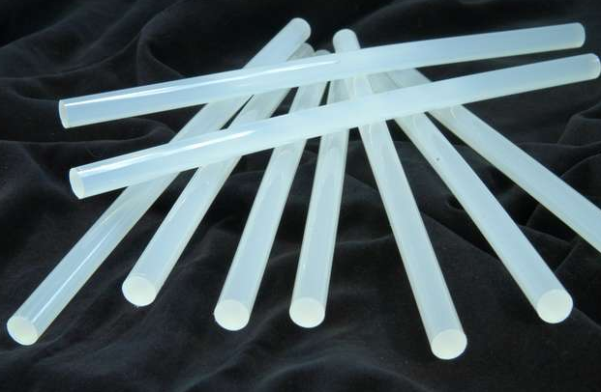
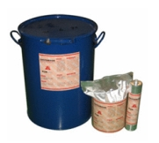
핫멜트 접착제 형태
핫멜트 스틱
고가의 장비 없이 손쉽게 사용
스틱의 굵기, 접착력, 내열성의 정도에 따라 세분화
반응형 핫멜트
열을 가함으로써 쉽게 코팅
화학적인 반응이 억제된 상태의 접착제
냉각후 공기중의 습기와 접착면의 접착제간 중합반응이 발생, 강한 접착력 및 내열성, 내한성 가짐

Slide 28
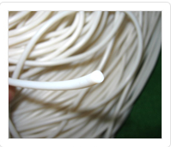
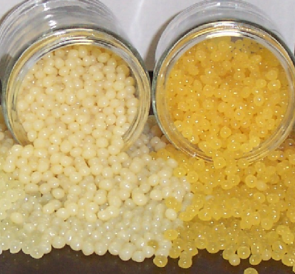
핫멜트 접착제 형태
기타
선형 핫멜트
폴리에스터 핫멜트

Slide 29



Slide 30

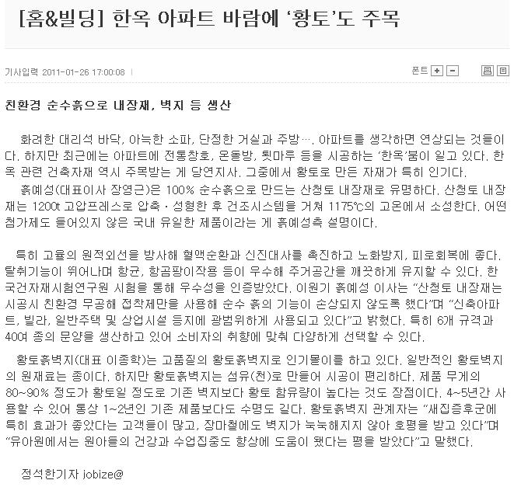

Slide 31


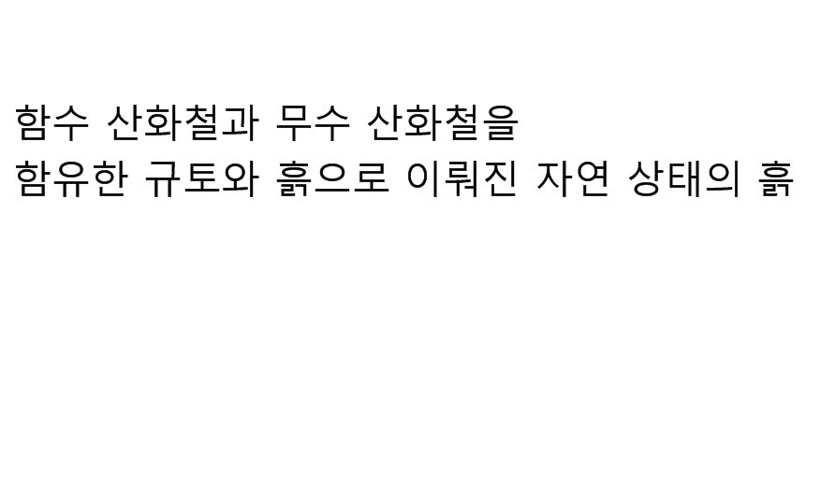
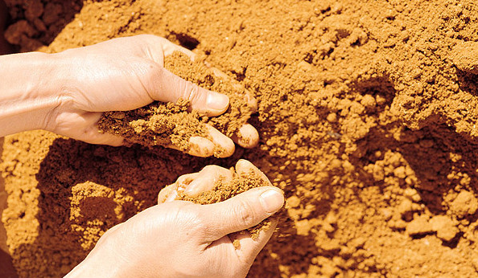

Slide 32

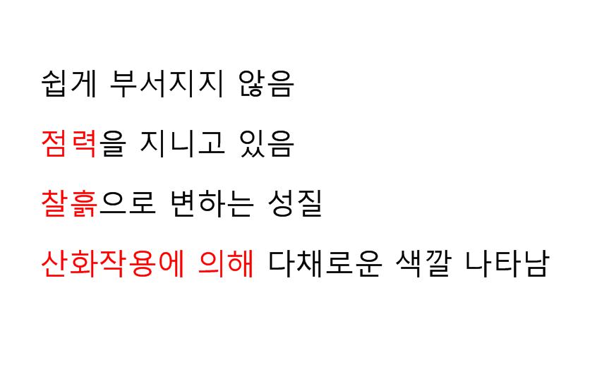

Slide 33

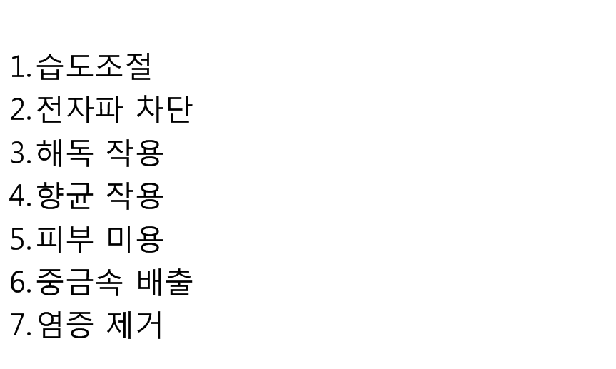
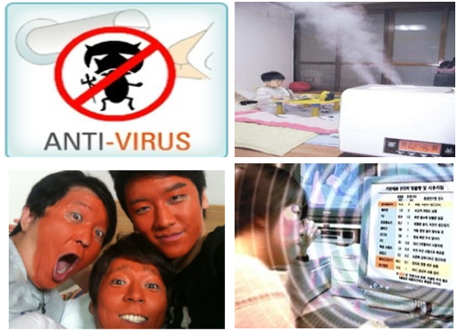

Slide 34






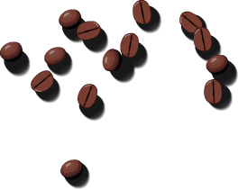






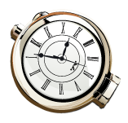



황칠도료의 발전방향

Slide 35
황칠이란 무엇인가?
황칠나무의 정의
-황칠나무의 분포

Slide 36
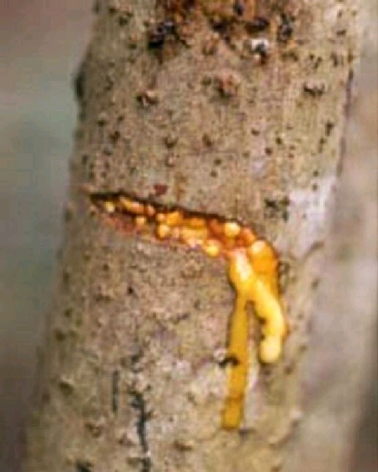
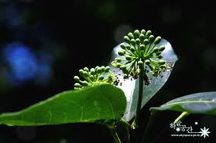
황칠나무 정의
두릅나무과에 속하며 난대상록활엽수
황금색을 표현할 수 있는 도료
수고는 15미터 정도이며 잎은
매끈하며 달걀형 , 타원형임
여름-가지끝에 산형꽃에 자잘한 황록색 꽃이 모여 핌

Slide 37
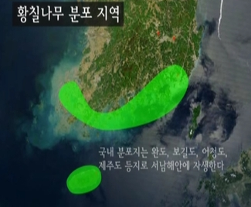
국내 황칠나무
분포도
국내 분포지 -
완도 , 보길도, 어청도, 제주도 등 서남해안지역

Slide 38
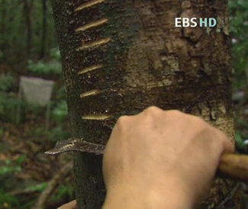
황칠의 채취방법
사구법
  V자형 특수 손칼로 황칠나무에
  一자, V자, O자형으로 약간 깊이 골
천공법
  관을 삽입 후 그 관을 통하여 황칠을 채취하는 방법
  ☞ 15년 이상 나무에서 한그루당 0.5g 채취
  채취 시간이 많이 걸리고 채취량이 적음

